Slide 1





Slide 2
TAULA DE PROGRAMACIÓ PER MOTIUS
EAP DRETA EIXAMPLE
Sigfredo Cabral Rivera

Slide 3
Equip de treball
Direcció
Atenció a l’Usuari
Estament Infermeria
Estament de Medicina

Slide 4
Objectiu
Reducció de visites forçades no presencials a l’agenda en un 20% a l’any 2022.
Millorar l’accessibilitat de les visites presencials i no presencials un 30% durante l’any 2022.

Slide 5
Situació actual
Es disposava d’un procediment intern específic de gestió de la demanda aguda, estandarditzat , però per la resta de visites no es disposava d’un algoritme de programació concret ( 2019).
Programació de visites 9e segons la necessitat del pacient.
Variabilitat de programació, sent professional-depenent.
Elevada pressió assistencial amb insatisfacció.
Ocupació d’agenda de visites a l’agenda de Medicina que podia resoldre un altre professional.

Slide 6
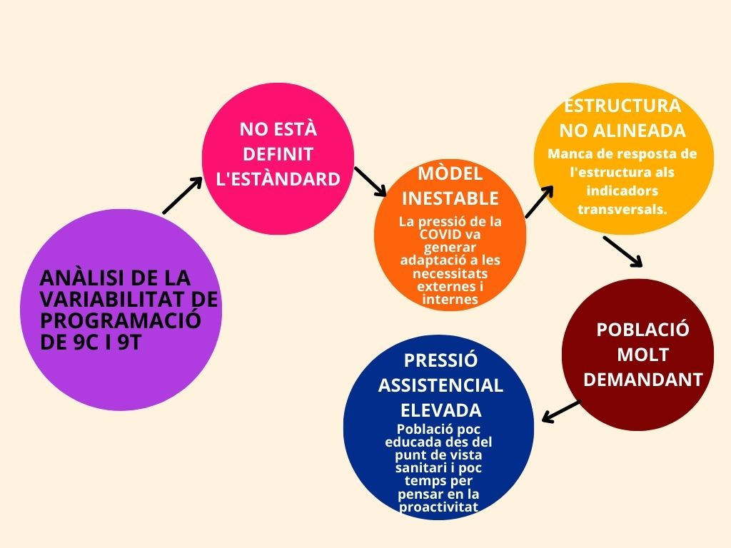
Anàlisi de les causes arrel

Slide 7
Situació proposada i resultats
Mapa de programació per motius que permeti programar per totes les vies de programació possible, incloent via web.

Slide 8
Pla d’implementació
Fases d’implementació del Projecte | Responsable i l’acció | Acció | Estat
FASE 1: Validació de la taula de programació per motius | Atenció a l’usuari i Direcció | Revisar la taula motiu per motiu i detectar discrepàncies actuals Compartir amb la resta de l’equip la validació. | Realitzat
FASE 2: Detecció de necessitats formatives de l’equip | Direcció | Completar matriu de desenvolupament de cada rol professional. Elaboració d’un pla de formació. Calendarització | Realitzat
FASE 3: Implementació i seguiment | Direcció | Algoritme de circuits segons agendes Posada en marxa de la taula «temporal» Seguiment i indicadors Actualització de la matriu de desenvolupament professional Ajust de la taula segons evolució de la formació | En procès

Slide 9
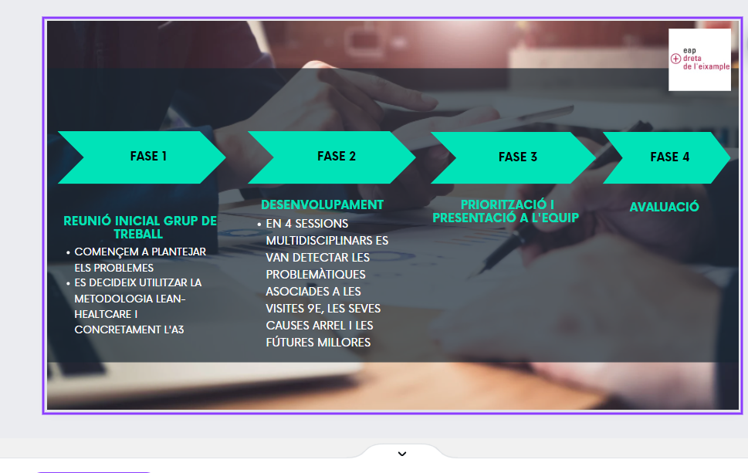
Projecte intern de 9E mitjançant la metodologia lean-healthcare ( A3), novembre 2022.

Slide 10
Indicadors i avaluació de l’impacte
Reducció d’un 20% de les 9e forçades.
Pendent de valoració de l’impacte a l’accessibilitat de les 9C.
Enquesta de satisfacció interna post-implementació a tot l’estament d’Atenció a l’Usuari.

Slide 11
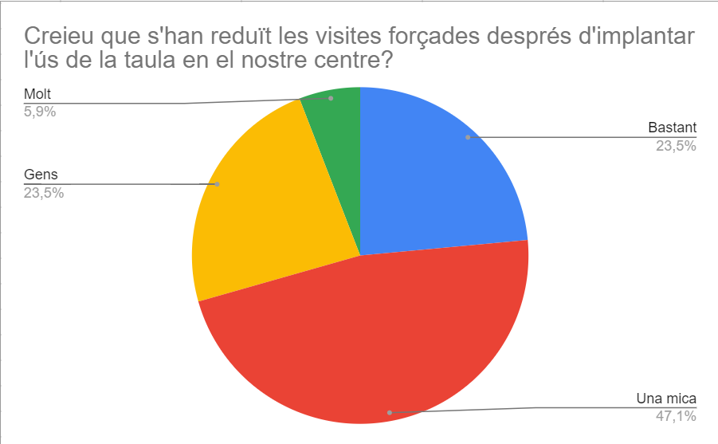
Indicadors i avaluació de l’impacte
És útil la taula de planificació?
Creus que han incrementat les incidències de programació amb la taula?
Arran de la implantació de la taula heu detectat més conflictes amb els usuaris?
Arran de la implantació de la taula heu detectat més conflictes amb els professionals?
El format imprès de la taula us resulta àgil per a la programació?
Us agrada aquest sistema de programació?
Creieu que s'han reduït les visites forçades després d'implantar l'ús de la taula en el nostre centre?

Slide 12
Lliçons apreses
Es pot reduir la variabilitat interprofessional amb l’estandardització i millorar l’accessibilitat de l’agenda.
Durant el procès de re-educació dels pacients s’incrementa la seva insatisfacció.
Algun dels motius de programació té excepcions que no estan reconegudes encara a la matriu. Per aquest motiu, es important anar actualitzant la matriu de desenvolupament professional.

Slide 13
